Slide 1
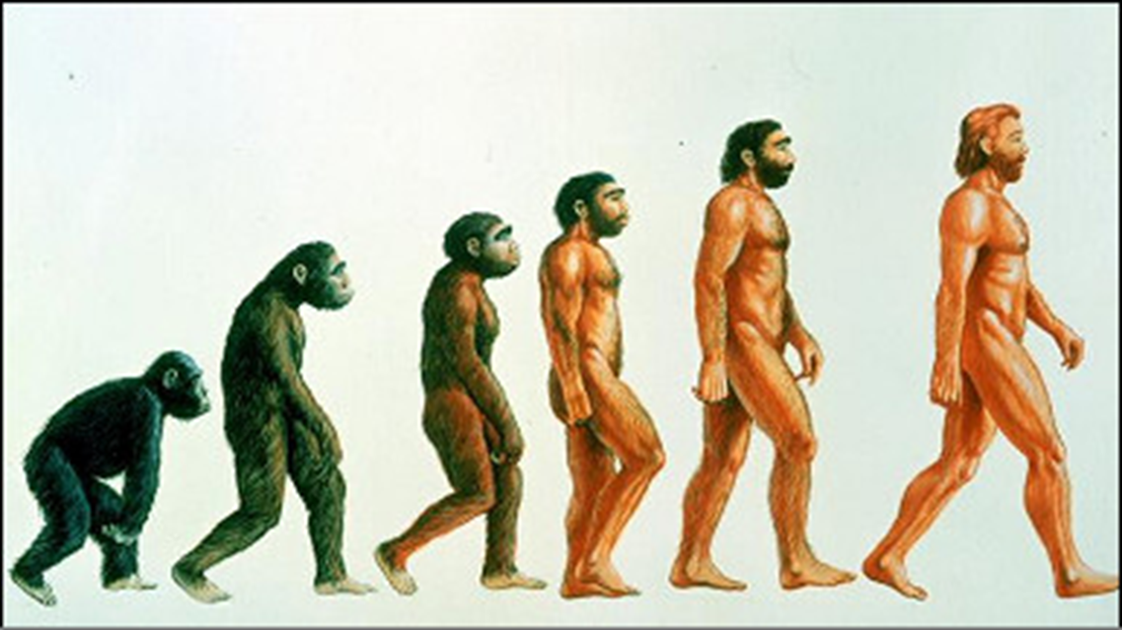
Антропогенез
«Походження людини»

Slide 2
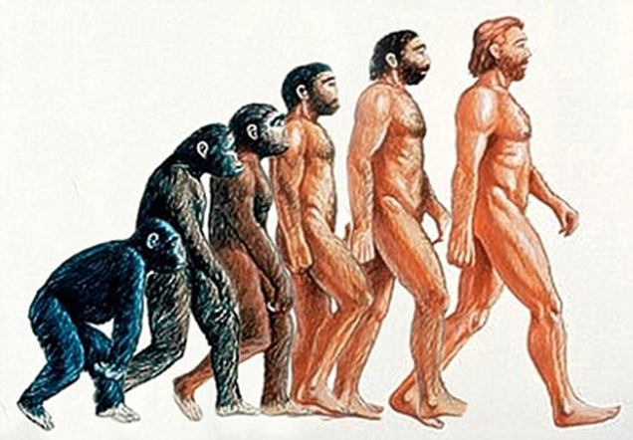
Антропогенез
Антропогене́з (грец. ανθρωπος — людина, γενεσις — виникнення) — походження і розвиток усіх видів роду Люди (Homo), розглянуті в біологічному (біологічна еволюція людини), психічному і соціокультурному плані.
Антропогенез — розділ антропології, що висвітлює питання про місце людини серед організмів, час і місце її виникнення, про первісний суспільний розвиток людей, про фактори олюднення безпосередніх предків людини — двоногих мавп.

Slide 3
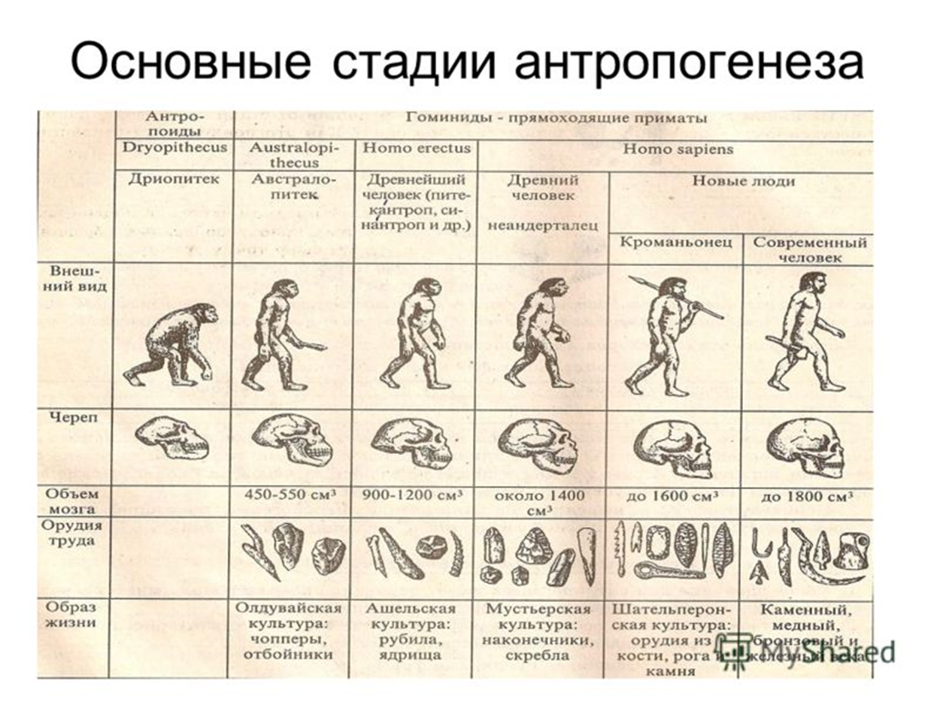

Slide 4
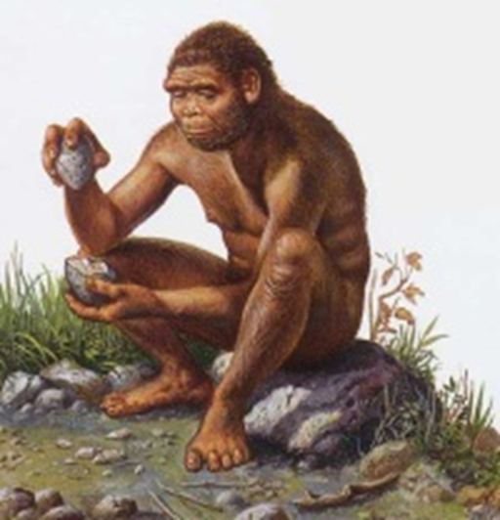
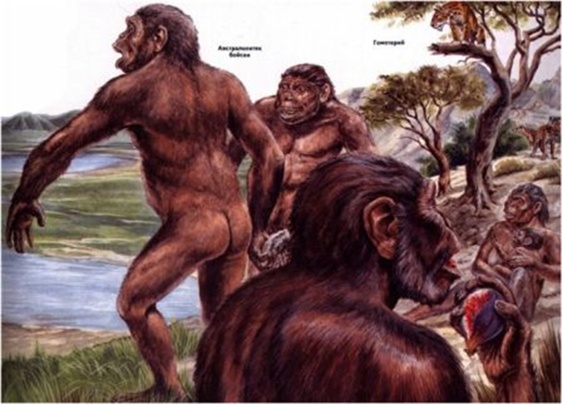
Австралопітеки
Австра́лопіте́ки, австралопітекові чи австралопітецини, (лат. Australopithecus, australis — південний та грец. πίθηκος — мавпа) — група приматів, по будові проміжна між мавпами і людьми. Примати з прямоходінням, мавп'ячою головою, маленьким мозком і невеликими іклами. Існували приблизно 7 − 1 млн років тому здебільшого на території Південно-Східної Африки.

Slide 5
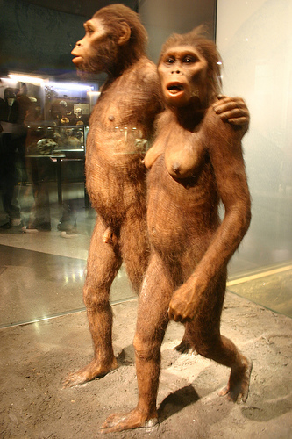
Австралопітеки — двоногі наземні примати. З людиною їх споріднює слабкий розвиток щелеп, відсутність великих іклів, хватальна кисть з виступаючим великим пальцем, опорна стопа. Значний об'єм мозкової коробки (400—500 см³), вкорочена лицева частина черепа, будова зубів, вертикальна хода та інші особливості поставили австралопітеків в число можливих безпосередніх предків людини.
Австралопітеки були всеїдні. Для нападу та захисту використовували кістки тварин, палиці, каміння; можливо, найрозвиненіші види вміли їх дещо обробляти. Раймонд Дарт вважав, що австралопітеки були активними мисливцями на павіанів і інших великих тварин. Нові дані показують, що австралопітеки вели зовсім інший спосіб життя і часто самі ставали жертвами хижаків, в тому числі птахів.

Slide 6
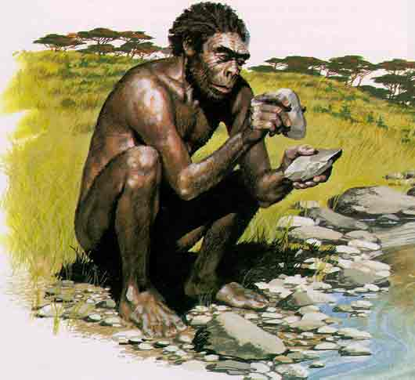
Архантропи
Архантропи (від грецьк. archaios — стародавня та anthropos — людина) — спільна назва для гомінід видів людина працююча (лат. Homo ergaster) і людина прямоходяча (лат. Homo erectus), що прийшли на зміну людині умілій (лат. Homo habilis). Близькі за рівнем еволюційного розвитку і характеру культури. Іноді у складі архантропів виділяють людину грузинську (лат. Homo georgicus), за знахідками в Даманісі в Грузії. Архантропи, судячи по знахідкам у Кообі-Фора і Наритокомі в Кенії, з'явилися близько 1,8 млн років тому. Кісткові залишки архантропів знайдені в Азії, Африці, Європі. Час їх існування — 2,8 млн. — 350 тис. років тому. У зовнішньому вигляді архантропа зберігалося багато мавпоподібних рис. Ранні архантропи виготовляли грубі кам'яні знаряддя. Основні заняття — полювання і збиральництво; форма соціальної (суспільної) організації — праобщина (інакше — первісне людське стадо). Мовне спілкування знаходилося на початковій стадії розвитку. Архантропи являють собою початковий етап процесу антропогенезу, їхній розвиток (еволюція) призвів до виникнення палеоантропів.

Slide 7
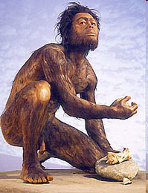
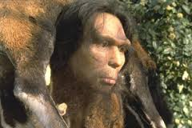
Палеоантропи
Палеоантро́пи (від грец. palaios — стародавня і anthropos — людина) — узагальнена назва викопних предків людей, які жили в Азії, Африці та Європі 250—35 тис. років тому.
Палеоантропи являють собою закономірний етап антропогенезу, що передував появі людини сучасного виду — неоантропа. Серед палеоантропів можна виділити кілька груп (вони відрізняються одна від одної за антропологічними ознаками і частково за особливостями кам'яних знарядь): ранні та пізні палеоантропи Європи, південноафриканські та південноазіатські форми, палеоантропи Передньої Азії. Пізні палеоантропи Західної Європи називаються неандертальцями.

Slide 8
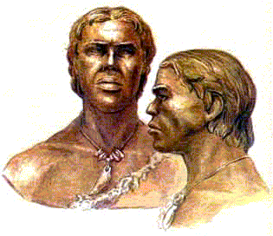
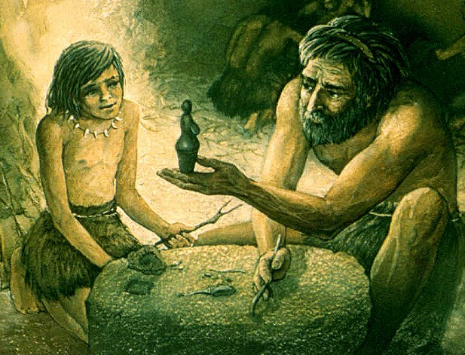
Неоантропи
Неоантропи (буквально — нові люди, від грец. néos — новий і ánthropos — людина) — узагальнена назва людей сучасного вигляду (Homo sapiens), викопних і тих, що нині живуть.
Основні антропологічні особливості неоантропів, що відрізняють їх від палеоантропів і архантропів, — об'ємний мозковий череп з високим зведенням; лоб, що вертикально піднімається; відсутність надочноямкового валика; добре розвинений виступ підборіддя. Викопні неоантропи мали декілька масивніший скелет, ніж сучасні люди.

Slide 9
Стародавні неоантропи створили багату поздньопалеолітічну культуру (всілякі знаряддя з каменя, кістки і роги, житла, шитий одяг, поліхромний живопис на стінах печер, скульптуру, гравіювання на кісті і розі). Знайдено кісткові залишки неоантропів (на о. Калімантан), які датуються радіовуглецевим методом в 39 тис. років, але найімовірніше, що неоантропи виникли 70—60 тис. років назад. Відносно походження неоантропів існують дві теорії — поліцентрізму і моноцентризму. Найпоширеніша теорія широкого моноцентризму, згідно з якою неоантропи походять від прогресивних форм палеоантропов, що мешкали на території Середній і Передній Азії і Північно-східної Африки. Перші достовірні представники роду Homo з’явилися близько 2 млн років, за даними археології найдавніші скелети сучасної людини Н. sapiens мають вік біля 200 тис. років, аналіз генетиків дає наступні цифри по чоловічій лінії (Y-хромосоми) - 338 тис. р. по жіночій (мітохондральна ДНК) - 200 тис. р.

Slide 10

АНТРОПОГЕНЕЗ
Рушійні сили антропогенезу
Природні чинники
Соціальні чинники
-Суспільний спосіб життя
-Праця
-Мислення
-Свідомість
-Мова
-Спадковість
-Мінливість
-Природний добір

Slide 11
Людина розумна
Людина розумна (лат. Homo sapiens) — вид роду Люди (Homo) із родини гомінід в ряді приматів, єдиний з наявних в теперішній час. Від сучасних людиноподібних мавп, крім анатомічних особливостей, відрізняється значним ступенем розвитку матеріальної та нематеріальної культури (включаючи виготовлення та використання знарядь праці), здатністю до мови та розвиненому абстрактному мисленню. Вид людина розумна сформувався у ході довгого і складного історико-еволюційного прогресу (антропогенезу).
Її організм складається з таких же хімічних елементів, як і всі інші живі організми: O2, N2, C2, H… У деяких тварин кращий зір, слух, швидкість руху, нашим зубам і нігтям не зрівнятись із кликами, рогами і кігтями ссавців.
Але існують надзвичайні особливості, які властиві лише нам: прямостоячий скелет; унікальний за складністю мозок; рухливі руки, здатні маніпулювати дрібними предметами; кольоровий трьохвимірний зір; наявність усмішки і сміху.

Slide 12
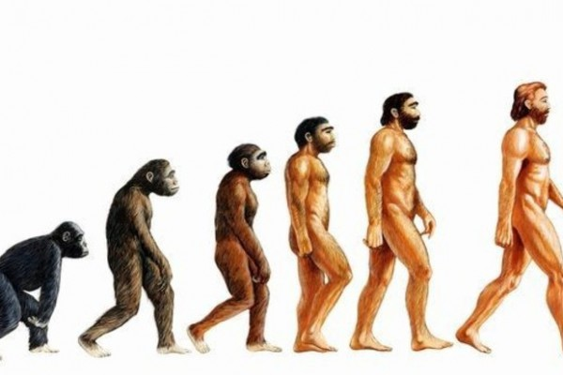
Риси подібності людини та людиноподібних мавп:
редукція хвостового відділу;
подібність будови кори великого мозку;
добре розвинений головний мозок;
такі ж відділи скелету;
зубна формула – 32 зуби;
наявність нігтів;
відтиски пальців;
4 групи крові;
вагітність 9 місяців;
менструальний цикл;
паразити як у людини (воші, аскариди);
хвороби (грип, віспа, туберкульоз, сифіліс, СНІД);
послідовність розташування амінокислот у молекулі гемоглобіну співпадає, при високій t денатурація білків.

Slide 13
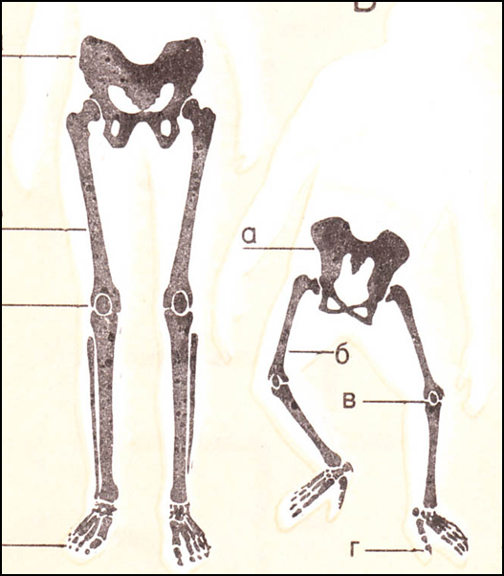
Відмінні риси:
Хода. У людини міцний колінний суглоб, стегнова кістка під кутом всередину. У мавпи стегнова кістка під кутом назовні, а колінний суглоб зовсім не міцний.
Кінцівки. У людини нижні кінцівки довші за передні, а у мавпи навпаки.

Slide 14
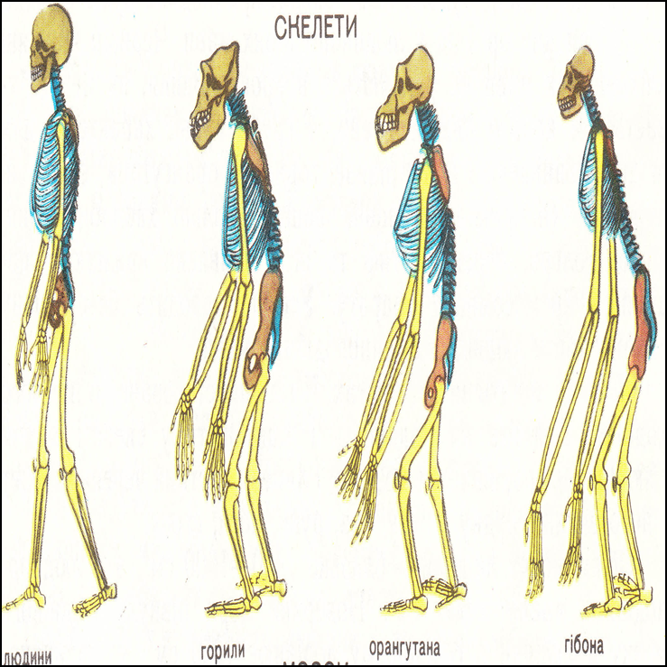
Хребет. У людини має 4 вигини, що дає змогу прямо-
ходінню. У мавпи хребет у вигляді дуги, тому що вони спираються на руки.
Грудна клітка. У людини розширена і сплюснута спереду назад. У мавпи сплюснута з боків.
Таз. У людини широкий, короткий у вигляді чаші, у мавпи таз вузький і видовжений.

Slide 15
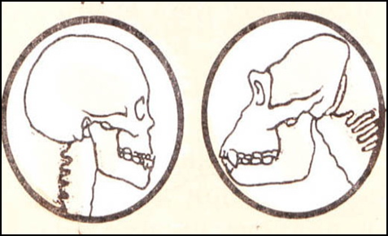
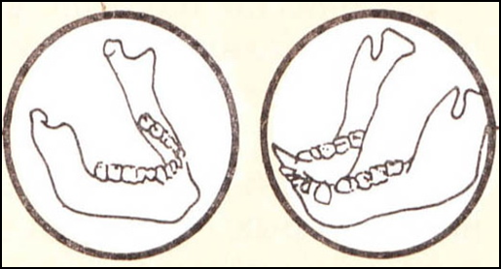
Череп. У людини більший мозковий відділ, а лицьовий менший. У мавпи череп з виступаючою вперед видовженою лицьовою частиною. У людини наявне підборіддя, а в мавпи його немає.
Зуби. У людини зуби маленькі і вкриті товстим шаром емалі, зубна дуга має вигляд параболи. У мавпи щелепи масивні з великими іклами та корін-ними зубами. Шар емалі тонкий, зубна дуга у вигляді латинської букви U.

Slide 16
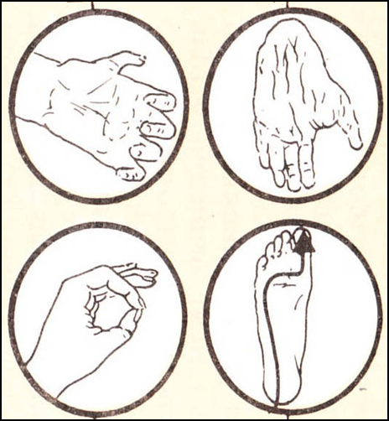
Кисть. У людини довгі пальці рук, що дозволяють точно захоплювати дрібні предмети. У мавпи великий палець дуже короткий, а всі інші порівняно довгі.
Стопа. У людини великий палець розміщений паралельно іншим і допомагає переносити вагу тіла. У мавпи великий палець протистоїть іншим і пристосований до хапання.

Slide 17
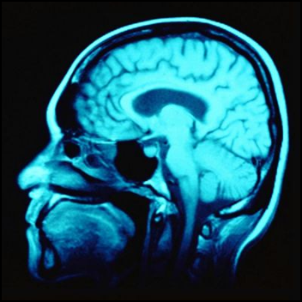
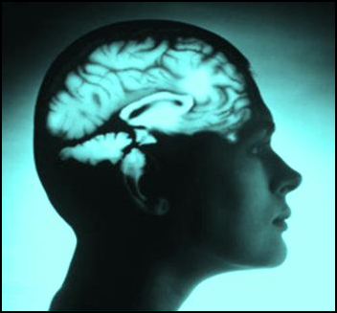
Головний мозок. У людини об’єм мозку 1400-1600 куб.см, а в мавпи – 600 куб.см. У людини поверхня кори мозку 1300 куб.см, а в мавпи у 3-4 рази менша. Значна частина кори у людини пов’язана з мовою та іншими центрами вищої нервової діяльності, яких немає у мавп.
Мислення. У людини абстрактне та логічне,
а в мавп тільки конкретне, тобто мавпи
сприймають зовнішній світ лише через
подразнення, які безпосередньо діють на їхні
органи чуттів.

Slide 18
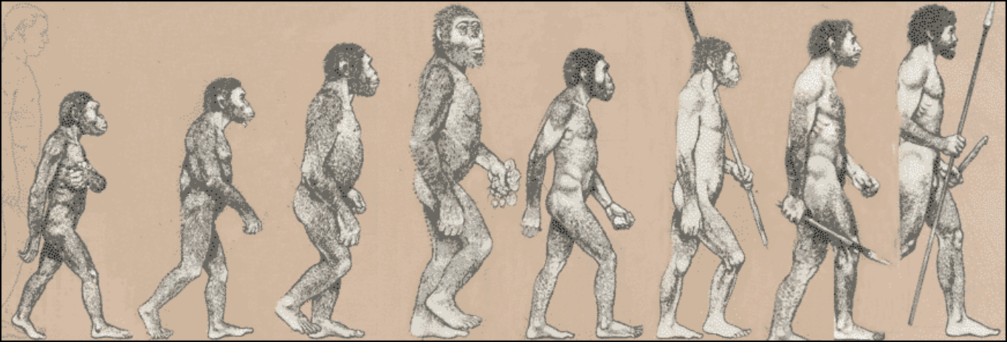
Волосяний покрив. У людини редукований, у мавп добре розвинений.
Спосіб життя. У людини суспільство, трудова діяльність у колективі, створення і застосування знарядь праці. У мавп – стадне життя.

Slide 19
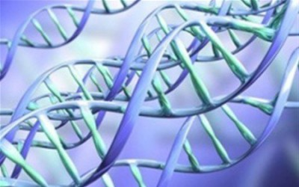
Генетика людини
Генетика людини — це галузь, яка тісно пов'язана з антропологією і медициною. Генетику людини умовно поділяють на антропогенетику, що вивчає спадковість і мінливість нормальних ознак людського організму, і медичну генетику, яка вивчає його спадкову патологію (хвороби, дефекти, потворність та ін.). Генетика людини пов'язана також з теорією еволюції, оскільки досліджує конкретні механізми еволюції людини і їх місце в природі з психологією, філософією, соціологією. З напрямів генетики людини найінтенсивніше розвиваються цитогенетика, біохімічна генетика, імуногенетика, генетика вищої нервової діяльності, фізіологічна генетика.

Slide 20
Методи вивчення спадковості людини:
1. Генеалогічний метод
Заснований на вивченні спадкування ознаки в сім'ях протягом ряду поколінь. Метод дозволяє з'ясувати, чи успадковується дана ознака, прослідкувати розщеплення ознак у потомства, а також алельних генів, що викликають порушення в організмі. Існують вроджені форми рецесивної глухоти і шизофренії. За рецесивним принципом успадковуються важкі захворювання обміну речовин: цукровий діабет і фенілкетонурія.
2 Близнюковий метод
У людини в 1% випадків народжуються близнюки. Вони можуть бути різнояйцевими або однояйцевими. Різнояйцеві близнюки розвиваються з двох різних яйцеклітин, одночасно запліднених двома чоловічими гаметами, а однояйцеві - з однієї яйцеклітини, роз'єднаної на ранній стадії дроблення зиготи. Різнояйцеві близнюки, хоча і бувають дуже схожими, але частіше за все нагадують один одного не більше звичайних братів і сестер, народжених у різний час, вони бувають і різностатевими. Вивчення однояйцевих близнюків, які проживають в різних умовах, дозволяє встановити вплив середовища на прояв спадкових задатків, а також з'ясувати, чи є дана ознака успадкованою.

Slide 21
3. Цитогенетичний метод
Заснований на мікроскопічному вивченні хромосом. Метод дозволяє вивчати стандартний каріотип людини, а також виявляти спадкові хвороби, викликані геномними і хромосомними мутаціями. Розроблено спеціальні методи, дозволяють фарбувати ділянки хромосом в залежності від їх будови. Це дозволяє розрізняти навіть дуже схожі на вигляд хромосоми. У цитогенетичних дослідженнях звичайно використовують лімфоцити крові, які культивують на штучних поживних середовищах. Дослідження хромосом проводять на стадії метафази.
4. Біохімічні методи
Засновані на вивченні метаболізму. Ці методи широко застосовують в діагностиці спадкових хвороб, обумовлених генними мутаціями, і при виявленні гетерозиготних носіїв захворювань. Як ми вже знаємо, гени не самі по собі формують ознаки, а за допомогою кодованих ними білків. Білки формують у організмі взаємозалежну систему біохімічних реакцій. Дослідження цих реакцій і дозволяє виявляти багато захворювань.

Slide 22
5. Методи молекулярної генетики та генетичної інженерії.
Дозволяють вивчити організацію генетичного апарату, молекулярну структуру генів і генотипу, встановити нуклеотидну послідовність - як кажуть, секвенувати геном людини і багатьох інших організмів, з'ясувати молекулярні механізми експресії генів. Розроблено методи визначення функцій генів, клонування генів. Налагоджена ДНК-діагностика (виявлення спорідненості, ідентифікація особистості), досягнуті успіхи в генній терапії спадкових захворювань.
6. Метод дерматогліфіки
Ґрунтується на вивченні рельєфу шкіри на пучках пальців, долонях і поверхні підошви людини. Ще в давні часи люди звернули увагу на те, що малюнок на шкірі цих частин тіла індивідуальний і неможливо знайти двох людей, у яких він був би повністю подібний. Метод дерматогліфіки дає змогу встановлювати і ступінь спорідненості людей, оскільки доведено, що окремі елементи малюнка шкіри можуть успадковуватись.Використовують його і для діагностики деяких спадкових захворювань (наприклад, на долонях хворих на хворобу Дауна є лише одна поперечна та одна повздовжня згинальні борозни, тоді як у здорових людей поперечних борозен дві).Цю методику широко застосовують у криміналістиці для доведення причетності до скоєння злочину

Slide 23
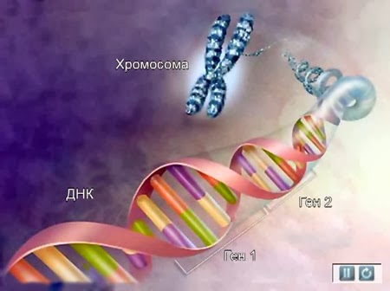
7. Метод культивування нестатевих (соматичних) клітин людини поза організмом
Дає можливість вирішувати різні питання генетики людини які неможливо розв'язати на цілісному організмі. Клітини для досліджень беруть з різних органів і тканин (клітини крові, шкіри, червоного кісткового мозку тощо) і вирощують на штучних поживних середовищах. А потім визначають, приміром, місце певних генів у тих чи інших хромосомах.

